Slide 1

Customer Segmentation for Online Retail
Họ tên: Đỗ Trọng Thức
Ngày thực hiện: 19/6/2025
Mục tiêu: qua K-MeansThử nghiệm phân khúc khách hàng thông

Slide 2

Mục tiêu

Slide 3

Chuyển đổi dữ liệu giao dịch thành dữ liệu tập trung vào khách hàng.
Phân nhóm khách hàng thành các nhóm riêng biệt bằng thuật toán K-Means.
Kế hoạch thực hiện

Slide 4
Nguồn Dữ liệu
Nguồn:
UCI Machine Learning Repository – Online Retail (2010–2011)
Hơn 500.000 giao dịch
Link: https://www.kaggle.com/code/farzadnekouei/customer-segmentation-recommendation-system/input
Các trường dữ liệu chính:
Cột | Mô tả chi tiết
InvoiceNo | Mã hóa đơn cho mỗi giao dịch. Nếu bắt đầu bằng chữ C (ví dụ: C123456), đó là hóa đơn hủy
StockCode | Mã sản phẩm – định danh duy nhất cho từng loại sản phẩm
Description | Mô tả tên sản phẩm – có thể chứa lỗi chính tả hoặc bị thiếu nếu dữ liệu không sạch
Quantity | Số lượng sản phẩm được mua trong giao dịch. Có thể âm nếu là hoàn trả
IncoiveDate | Ngày giờ thực hiện giao dịch – dùng để phân tích theo thời gian, mùa vụ
UnitPrice | Giá của một đơn vị sản phẩm (tính theo bảng Anh – GBP)
CustomerID | ID của khách hàng – giúp phân tích hành vi từng người, nhưng có thể bị thiếu (NaN)
Country | Quốc gia của khách hàng – có thể dùng cho phân tích theo khu vực, thị trường

Slide 5
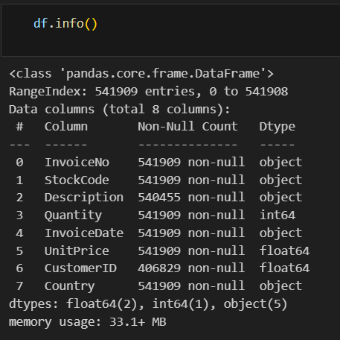
Mô tả Dataset

Slide 6
Bảng mô tả Dataset
Cột | Kiểu dữ liệu | Mô tả chi tiết
InvoiceNo | Object (chuỗi) | Số hóa đơn cho mỗi giao dịch. Một hóa đơn có thể chứa nhiều sản phẩm khác nhau.
StockCode | Object (chuỗi) | Mã sản phẩm của từng mặt hàng.
Description | Object (chuỗi) | Mô tả sản phẩm. Có giá trị thiếu: chỉ có 540.455 dòng hợp lệ trên 541.909 dòng.
Quantity | Interger | Số lượng mặt hàng được mua trong mỗi giao dịch.
InvoiceDate | Datetime | Ngày giờ thực hiện giao dịch.
UnitPrice | Float | Đơn giá của từng sản phẩm.
CustomerID | Float | Mã định danh khách hàng. Có nhiều giá trị bị thiếu: chỉ có 406.829 dòng hợp lệ trên 541.909 dòng.
Country | Object (chuỗi) | Quốc gia nơi diễn ra mỗi giao dịch.
Nhận định ban đầu: - Có giá trị thiếu trong cột Description và CustomerID, cần được xử lý khi làm sạch dữ liệu.
- Cột InvoiceDate đã ở định dạng `datetime`, thuận tiện cho phân tích chuỗi thời gian.
- Một khách hàng có thể có nhiều giao dịch khác nhau, được xác định bằng việc lặp lại CustomerID trong nhiều dòng.

Slide 7
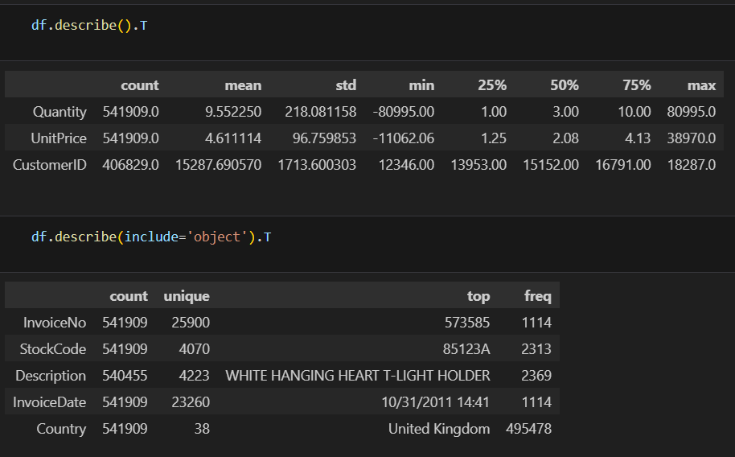
Hiểu sâu hơn về Dataset

Slide 8
Kết luận Phân tích Sơ bộ
• Quantity: Trung bình 9.55, nhiều giá trị âm (-80,995 đến 80,995), phân tán mạnh, có outliers → cần xử lý.
• UnitPrice: Trung bình 4.61 GBP, có giá trị âm và cao bất thường (từ -11,062.06 đến 38,970) → nghi lỗi nhập liệu.
• CustomerID: Chỉ 406,829 dòng hợp lệ trên 541,909 → nhiều missing values, cần xử lý.
• InvoiceNo: 25,900 mã hóa đơn, đứng đầu là mã 573585 lặp 1,114 lần → khả năng đơn hàng lớn.
• StockCode: 4,070 mã sản phẩm, phổ biến nhất: 85123A (2,313 lần).
• Description: 4,223 mô tả sản phẩm, phổ biến nhất: 'WHITE HANGING HEART T-LIGHT HOLDER' (2,369 lần).
• Country: 38 quốc gia, 91.4% giao dịch từ UK.
👉 Cần xử lý dữ liệu: loại bỏ/điều chỉnh giá trị âm, missing values, và kiểm tra outliers.

Slide 9

LÀM SẠCH DỮ LIỆU
-Xử lý missing values, duplicates, loại bỏ mã sản phẩm bất thường, chuẩn hóa mô tả.
-Loại bỏ giao dịch lỗi: UnitPrice = 0, dịch vụ, phí.
-Đánh dấu & phân tích giao dịch bị hủy (Cancelled).
Quy trình Xử lý dữ liệu

Slide 10
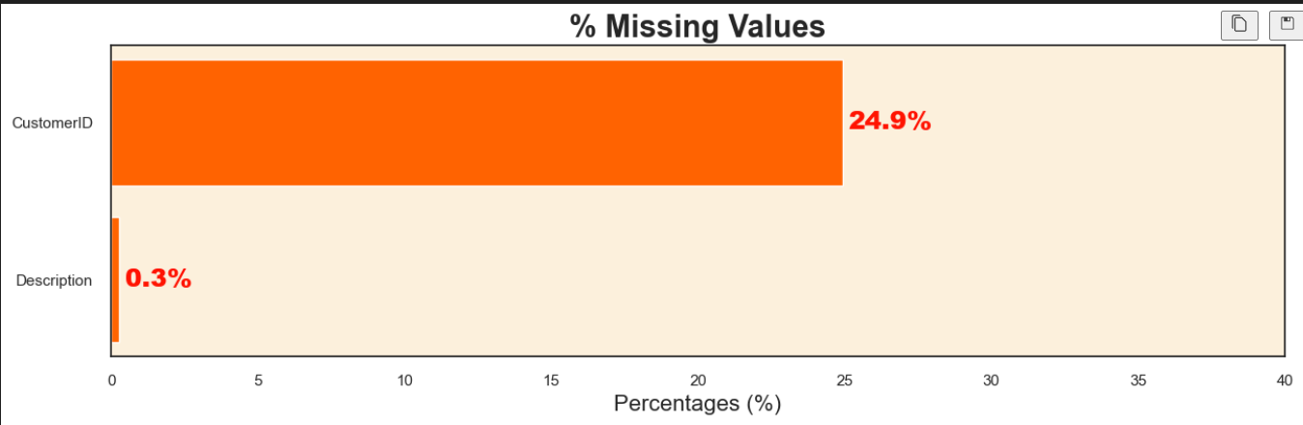
Xử lí Missing Values
• CustomerID (thiếu ~24.9%):
- Cột rất quan trọng cho phân tích customer segmentation.
- Cần xóa bỏ các dòng thiếu CustomerID.
* Lý do: Thiếu dữ liệu quan trọng ảnh hưởng kết quả phân tích, gán giả mạo ID có thể gây sai lệch.
• Description (thiếu ~0.3%):
- Mặc dù tỷ lệ thiếu thấp, các dòng thiếu Description cũng đã bị loại bỏ để đảm bảo dữ liệu đầy đủ.
- Phát hiện sự không nhất quán giữa StockCode và Description (cùng mã hàng, mô tả khác) → sẽ xử lý ở bước sau (chuẩn hóa tên sản phẩm, kiểm tra chất lượng dữ liệu).
👉 Tóm lại: Loại bỏ hoàn toàn các dòng thiếu dữ liệu ở CustomerID và Description để đảm bảo chất lượng phân tích.

Slide 11
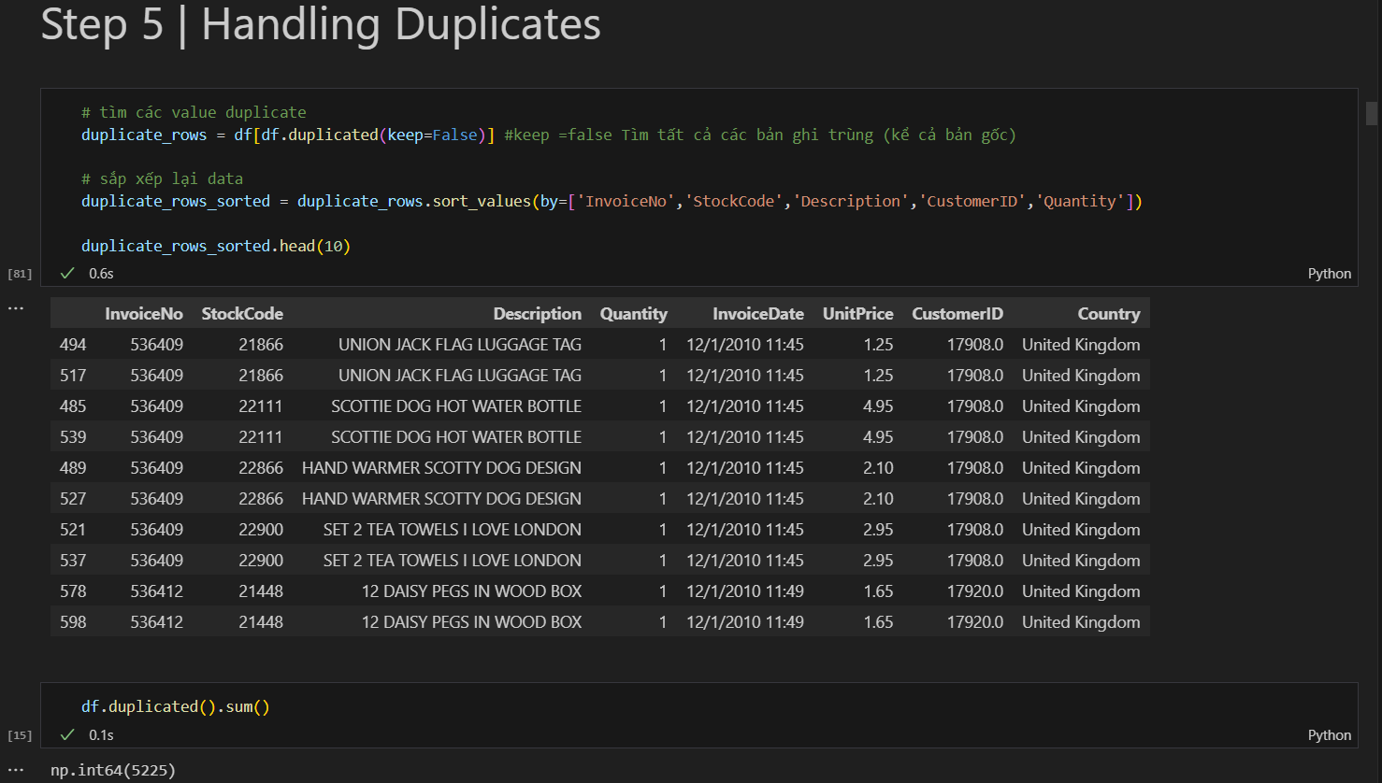
Xử lí Duplicate
Có tới 5225 giá trị bị duplicated. Điều này sẽ làm cho dữ liệu rất khó để phân tích.
=> Loại bỏ Duplicated

Slide 12
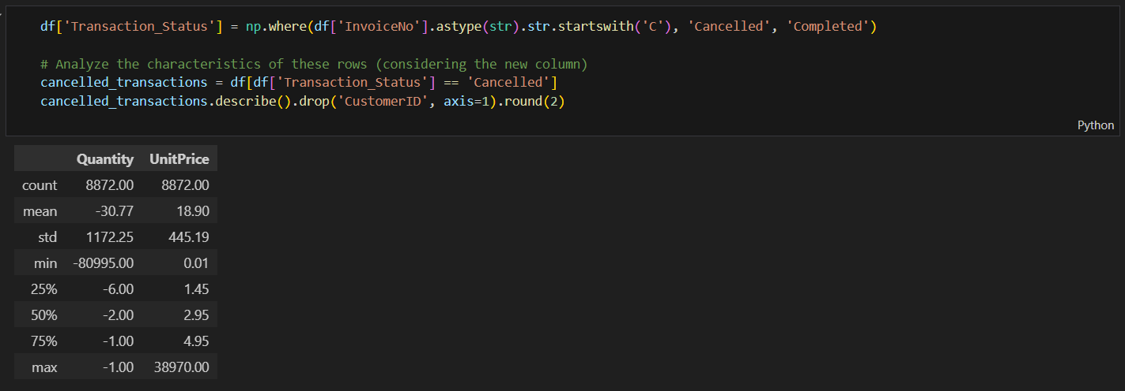
Xử lí Giao dịch bị hủy
Phân tích Giao dịch Bị Hủy (Cancelled Transactions Analysis)
Để hiểu rõ hơn về hành vi và sở thích của khách hàng, chúng ta cần xem xét các giao dịch đã bị hủy.
Xác định các giao dịch bị hủy bằng cách lọc những dòng mà cột InvoiceNo bắt đầu bằng chữ "C".

Slide 13
Bảng thống kê giao dịch bị hủy
Thông số | Quantity | UnitPrice
Số dòng | 8,872 giao dịch | 8,872 sản phẩm
Trung bình | -30.77 sản phẩm | £18.
Độ lệch chuẩn | 1,172.25 (phân tán lớn) | 445.19 (nhiều sản phẩm giá cao)
Giá trị nhỏ nhất | -80,995 sản phẩm | £0.01 (rất rẻ)
25% thấp nhất | -6 sản phẩm | £1.45
50% trung vị | -2 sản phẩm | £2.95.
75% cao nhất | -1 sản phẩm | £4.95
Lớn nhất | -1 sản phẩm | £38,970 (rất đắt)
Nhận xét Nhanh về Dữ liệu và Giao dịch Bị Hủy
Quantity có giá trị âm lớn (đặc trưng của giao dịch hoàn trả hoặc hủy), dữ liệu phân tán mạnh, cần xử lý outliers.
UnitPrice có khoảng giá rất rộng, từ £0.01 đến £38,970, cần xem xét các sản phẩm có giá bất thường, cả trong giao dịch bình thường và giao dịch bị hủy.
Tất cả các giá trị Quantity trong các giao dịch bị hủy đều là số âm, xác nhận đây là các đơn hàng đã hủy hoặc hoàn trả.

Slide 14
Chiến lược Xử lý Các Giao dịch Bị Hủy
• Chiến lược xử lý:
- Giữ lại các giao dịch bị hủy trong dữ liệu.
- Đánh dấu riêng các giao dịch này để phục vụ phân tích.
• Lợi ích của chiến lược:
- Cải thiện phân cụm khách hàng → nhận diện các đặc điểm khách hàng đặc thù.

Slide 15
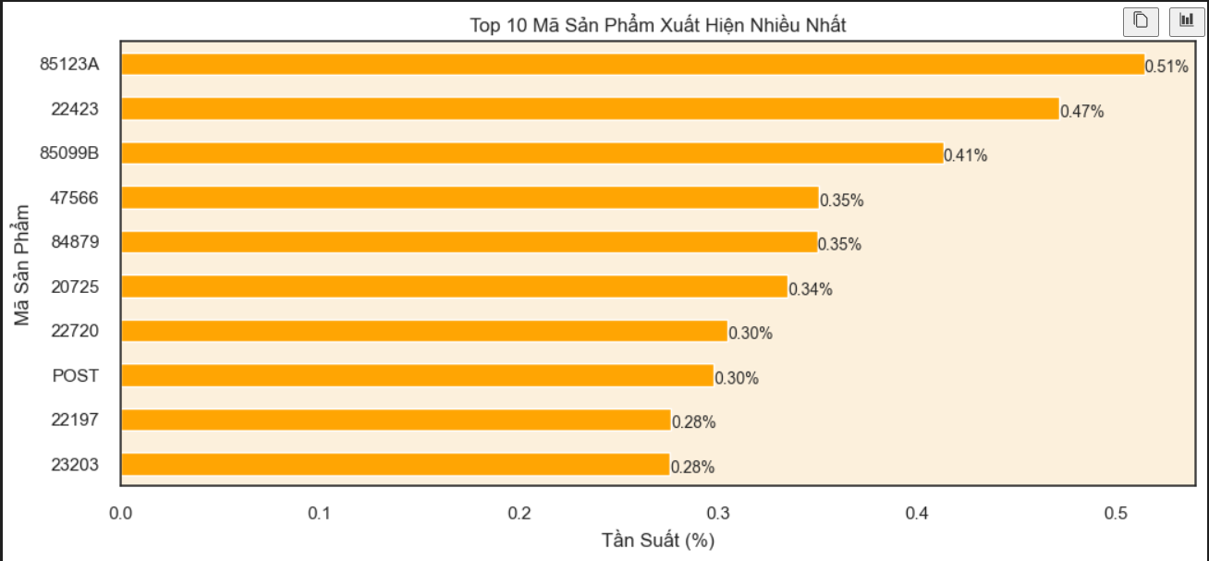
Làm sạch các bất thường trong mã StockCode
Phân tích Dữ liệu Sản phẩm
• Dataset chứa 3,684 mã sản phẩm duy nhất → danh mục sản phẩm đa dạng.
• 10 sản phẩm được mua nhiều nhất → đại diện cho các mã sản phẩm phổ biến, cốt lõi.
• Hầu hết mã sản phẩm dài 5-6 ký tự, nhưng có ngoại lệ như 'POST' → có thể đại diện cho dịch vụ/phí.
• Đề xuất xử lý:
- Kiểm tra, xử lý các mã bất thường (như 'POST') để đảm bảo tính toàn vẹn dữ liệu.
- Xem xét loại bỏ hoặc gắn nhãn riêng các mã không phải sản phẩm để phân cụm và gợi ý chính xác hơn.

Slide 16
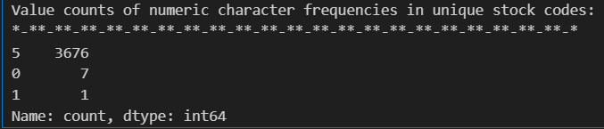
Số lượng ký tự số trong mỗi mã sản phẩm duy nhất (StockCode)
Nhận xét:
• 3,676 trên 3,684 mã sản phẩm có đúng 5 ký tự số → định dạng tiêu chuẩn.
• Ngoại lệ:
- 7 mã không chứa ký tự số nào.
- 1 mã chỉ chứa duy nhất 1 ký tự số.
👉 Những mã này lệch chuẩn, cần kiểm tra kỹ:
- Xác định bản chất (sản phẩm hợp lệ, dịch vụ, phí, hay lỗi dữ liệu).
• Hướng xử lý tiếp theo:
- Xác định danh sách các mã có 0 hoặc 1 ký tự số để phân tích chi tiết hơn.

Slide 17
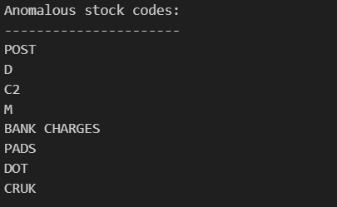
Tìm và in ra các mã sản phẩm có 0 hoặc 1 ký tự số
Kết luận:
• Chỉ 0.48% bản ghi trong dataset có mã sản phẩm bất thường (8/3,684 mã duy nhất).
• Những mã này không tuân theo định dạng chuẩn và dường như không đại diện cho sản phẩm thực tế.
• Ví dụ: 'BANK CHARGES' (phí ngân hàng), 'POST' (phí vận chuyển),...
• Khuyến nghị:
- Loại bỏ hoặc gắn nhãn riêng các mã bất thường này.
- Tránh gây nhiễu dữ liệu và ảnh hưởng đến phân cụm khách hàng.

Slide 18
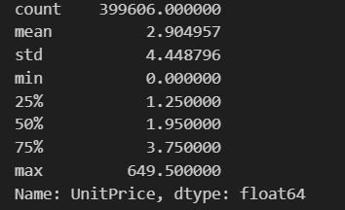
Xử lý đơn giá bằng 0
• Giá trị nhỏ nhất của cột UnitPrice là 0.
→ Có một số giao dịch có đơn giá bằng 0, có thể là:
- Sản phẩm được tặng miễn phí.
- Lỗi nhập liệu.
• Kế hoạch phân tích tiếp theo:
- Phân tích chi tiết các dòng có UnitPrice = 0.

Slide 19
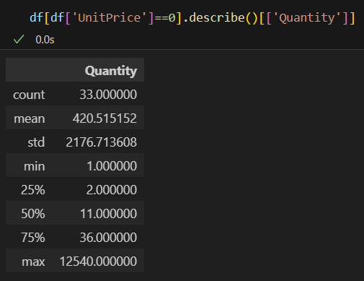
Kiểm tra 33 giao dịch có Unitprice = 0
*Chỉ có 33 giao dịch có UnitPrice = 0
Trung bình mỗi giao dịch có 420,5 sản phẩm(rất cao so với thông thường)
Độ lệch chuẩn 2176 => rất lớn. Cho thấy số lượng bị trả lại cao và có thể có giao dịch lớn
Giao dịch bị trả lại nhỏ nhất chỉ có 1 sản phẩm
Nửa số giao dịch bị trả lại có số lượng <= 11 sản phẩm
75% số giao dịch bị trả lại có số lượng <=36 sản phẩm
Giao dịch lớn nhất có tới 12,540 sản phẩm bị trả lại (rất bất thường, có thể lỗi nhập liệu)

Slide 20
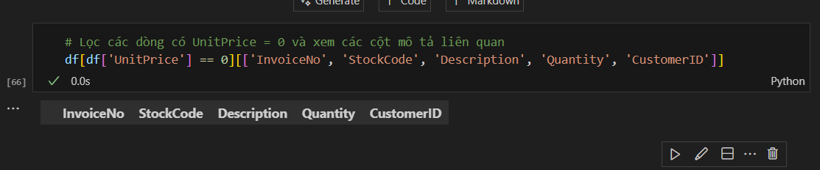
Kiểm tra mô tả giao dịch có Unitprice = 0
*NHẬN XÉT:
Không có một mô tả sản phẩm nào => Không xác định được đây có phải là sản phẩm tặng, khuyến mãi hay sản phẩm thực tế.
👉 KẾT LUẬN
- Nếu giữ lại sẽ gây nhiễu cho dữ liệu và làm sai lệch việc phân cụm.
=> Loại bỏ các giao dịch có đơn giá bằng 0 để đảm bảo chất lượng phân tích và độ chính xác của mô hình.

Slide 21
Xử lý các outlier
• Hiện tại, dữ liệu vẫn ở cấp độ giao dịch.
• Loại bỏ outlier quá sớm có thể làm mất thông tin quan trọng → ảnh hưởng đến phân khúc khách hàng. =>Việc xử lý outlier nên được thực hiện sau khi xây dựng đặc trưng (feature engineering).

Slide 22


Slide 23
Các đặc trưng chính trong phân tích khách hàng
• RFM: Giá trị, tần suất, mức độ gần đây (Recency, Frequency, Monetary)
• Hành vi & Đa dạng(Behavioral Features): Thói quen, đa dạng sản phẩm, thời điểm mua ưa thích
• Địa lý và hủy đơn (Geographic Features & Cancellation Insights): Quốc gia (Is_UK), số lần và tỷ lệ hủy đơn → đo lường rủi ro
• Mùa vụ & Xu hướng(Seasonality & Trends): Chi tiêu theo tháng, độ biến động, xu hướng tăng/giảm

Slide 24
Các đặc trưng chính cho phân cụm khách hàng
• RFM: - Days_Since_Last_Purchase - Total_Transactions - Total_Products_Purchased - Total_Spend - Average_Transaction_Value • Hành vi & Đa dạng: - Unique_Products_Purchased - Average_Days_Between_Purchases - Favorite_Shopping_Day - Favorite_Shopping_Hour • Địa lý & Hủy đơn: - Is_UK - Cancellation_Frequency - Cancellation_Rate • Mùa vụ & Xu hướng: - Monthly_Spending_Mean - Monthly_Spending_Std - Spending_Trend

Slide 25
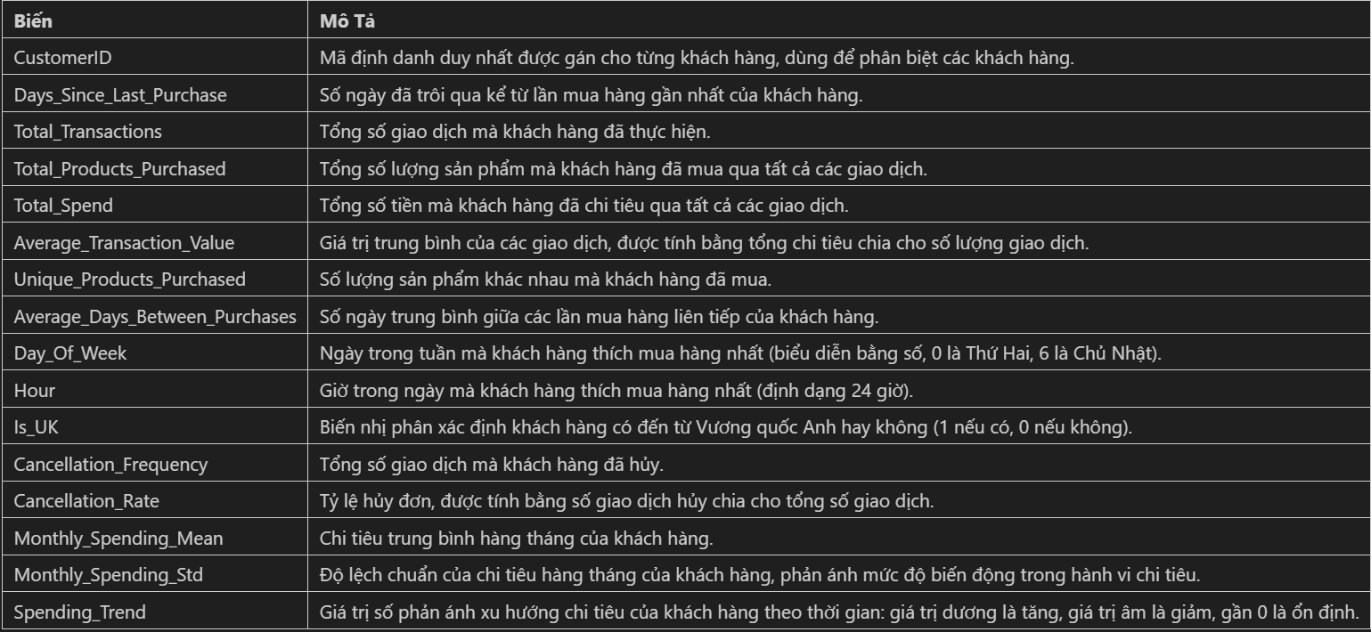

Slide 26
Nhận diện và xử lý Outlier
Sử dụng Isolation Forest để Phát hiện Outliers
• Isolation Forest là thuật toán hiệu quả để phát hiện outliers.
• Ưu điểm:
- Hoạt động tốt với dữ liệu nhiều chiều.
- Có hiệu suất tính toán cao.
• Cơ chế hoạt động:
- Cô lập điểm dữ liệu bằng cách chọn ngẫu nhiên một đặc trưng.
- Chọn giá trị phân tách ngẫu nhiên giữa giá trị lớn nhất và nhỏ nhất của đặc trưng đó.

Slide 27
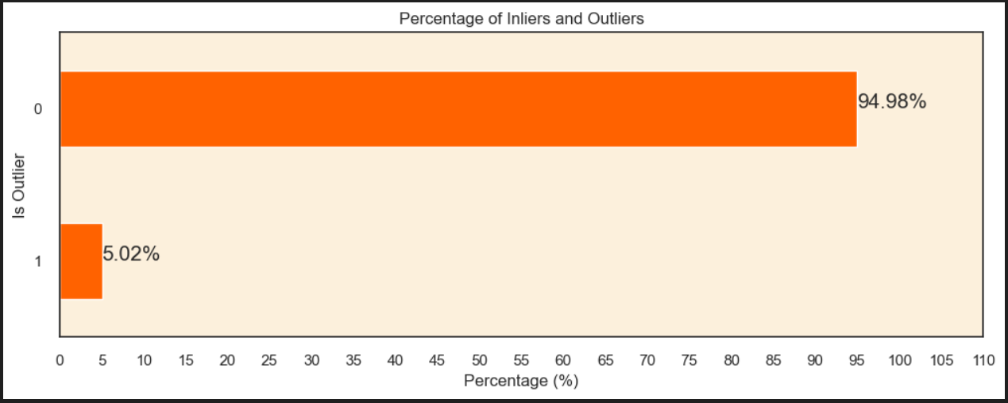
Chiến lược Xử lý Outliers trong Phân Cụm Khách Hàng
• Trong dự án phân cụm khách hàng, xử lý outliers là rất quan trọng để:
- Ngăn outliers làm sai lệch cụm.
- Tăng chất lượng và độ chính xác kết quả phân cụm.
• Các bước thực hiện:
1️⃣ Tách riêng outliers để phân tích sâu (tùy chọn lưu ra file riêng).
2️⃣ Loại bỏ outliers khỏi tập dữ liệu chính để chuẩn bị phân cụm.
3️⃣ Xóa các cột phụ trợ như Outlier_Scores và Is_Outlier.

Slide 28


Slide 29
Tại sao cần Feature Scaling?
• Các đặc trưng có thang đo khác nhau → Nếu không chuẩn hóa sẽ làm sai lệch kết quả phân cụm K-means. • Đảm bảo mọi đặc trưng đều đóng góp công bằng vào mô hình. 📌 Phương pháp sử dụng: StandardScaler → Đưa các đặc trưng về trung bình = 0, độ lệch chuẩn = 1

Slide 30
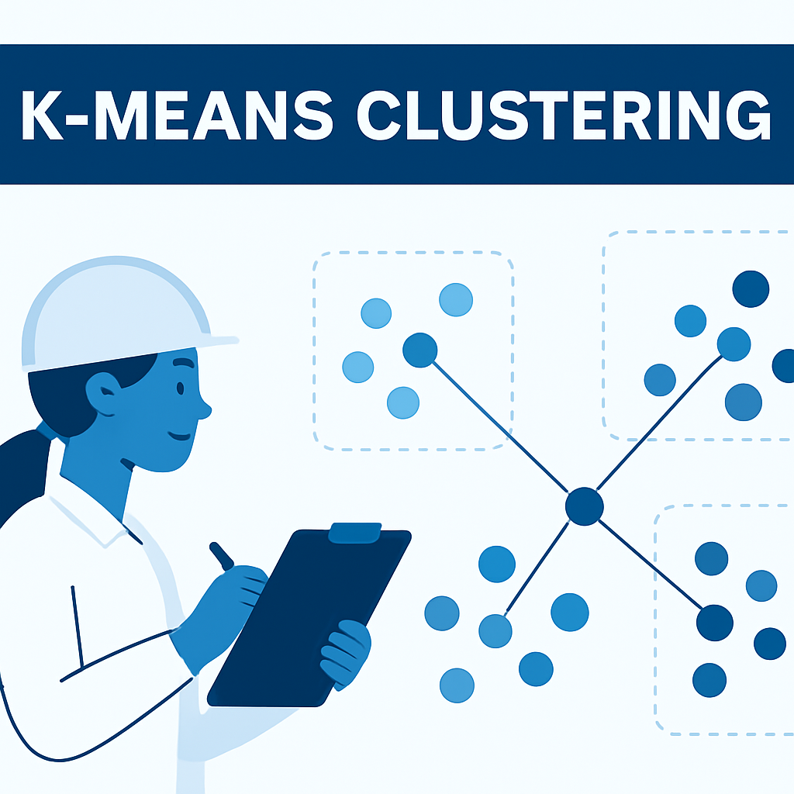

Slide 31
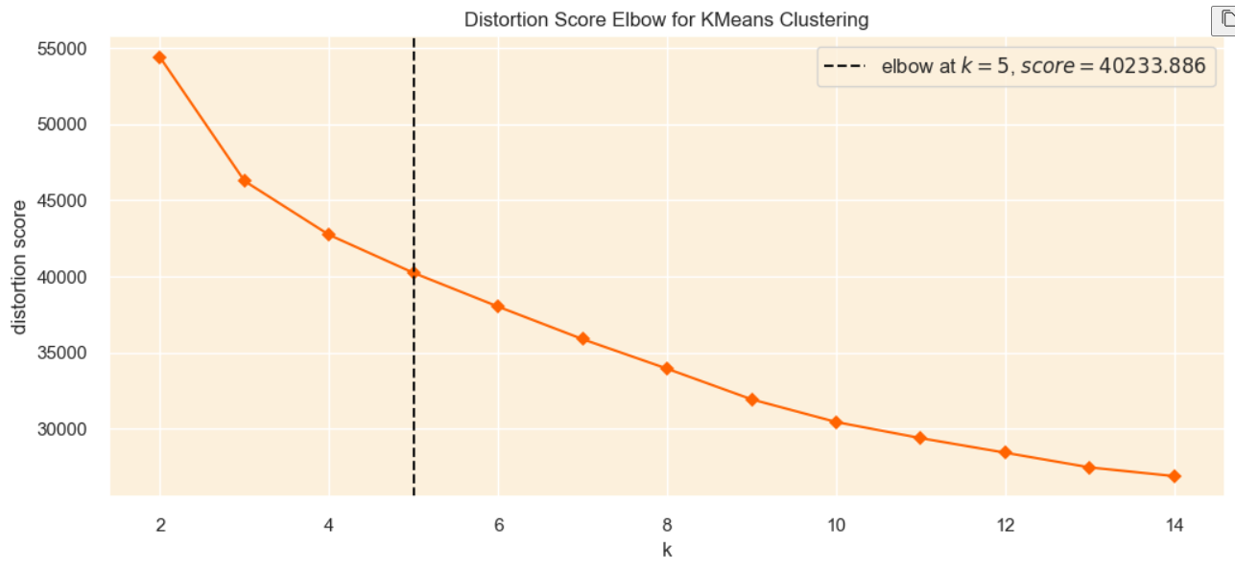
Kết Quả Phân Tích Elbow – Xác Định Giá Trị k Tối Ưu
• Biểu đồ Elbow cho thấy giá trị k được đề xuất là 5 (Distortion ~40,550).
• Nhận xét:
- Elbow không sắc nét, thường gặp khi xử lý dữ liệu thực tế.
- Độ dốc giảm chậm sau k=5, nhưng distortion vẫn tiếp tục giảm.
→ k=5 hợp lý, có thể cân nhắc thêm trong khoảng 3 ≤ k ≤ 7.
• Khuyến nghị:
✅ Thêm business insights để chọn số cụm phù hợp.

Slide 32
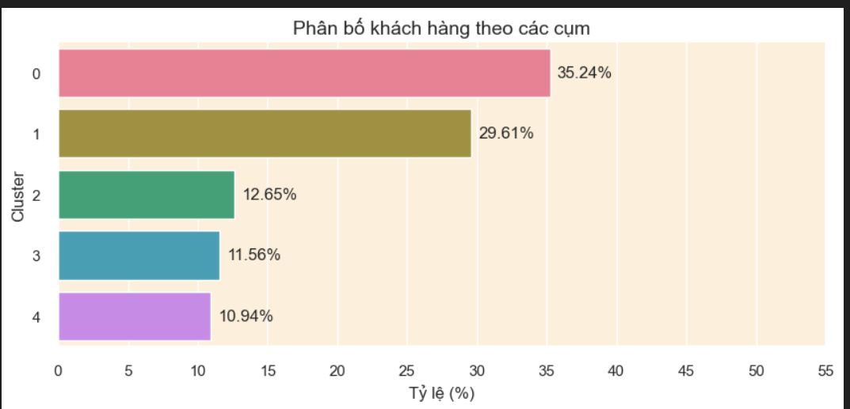
Trực quan hóa phân bố các cụm

Slide 33

Đánh Giá Phân Bố Khách Hàng Giữa Các Cụm
Cụm 0: ~35.24% tổng số khách hàng (nhóm lớn nhất).
Cụm 1: ~29.61% tổng số khách hàng.
Cụm 2: ~12.65% tổng số khách hàng.
Cụm 3: ~11.56% tổng số khách hàng.
Cụm 4: ~10.94% tổng số khách hàng (nhóm nhỏ nhất).
Nhận định:
Phân bố tương đối cân bằng, phản ánh hiệu quả của K-Means.
Các cụm nhỏ có thể đại diện cho nhóm high-value, ít mua, hoặc rủi ro cao.
Cần có chiến lược riêng: chăm sóc đặc biệt, ưu đãi cá nhân hóa, giữ chân.
Tổng kết:
Phản ánh sự đa dạng hành vi khách hàng.
Các cụm được xác định rõ ràng, hỗ trợ quyết định dựa trên dữ liệu.
Là nền tảng cho phân tích và chiến lược marketing chuyên sâu.

Slide 34
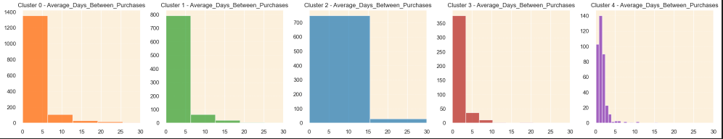
Phương pháp biểu đồ tần suất
Nhận xét về biểu đồ phân bố "Average_Days_Between_Purchases" theo từng cụm khách hàng:
Cluster 0, 1, 2: Đa số khách hàng mua lặp lại rất nhanh (khoảng cách giữa các lần mua nhỏ).
Cluster 3, 4: Có nhiều khách hàng khoảng cách giữa các lần mua lớn hơn.
Kết luận: Nhóm 3, 4 có hành vi mua lặp lại không thường xuyên, các nhóm còn lại mua đều hơn.

Slide 35
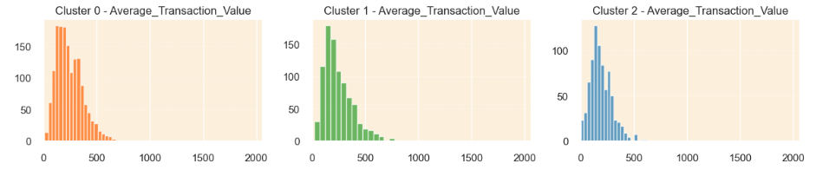
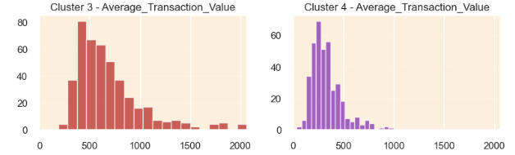
Nhận xét về biểu đồ phân bố "Average_Transaction_Value" theo từng cụm khách hàng:
-Cluster 0, 1, 2: Giá trị giao dịch trung bình thấp.
Cluster 3, 4: Có nhiều khách hàng giá trị giao dịch trung bình cao.
Kết luận: Chỉ một số nhóm có khách hàng mua đơn hàng giá trị lớn.

Slide 36
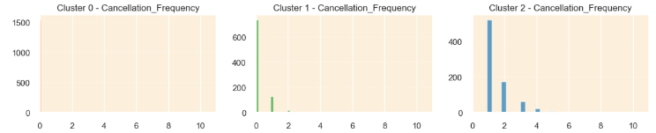
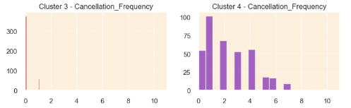
Nhận xét về biểu đồ phân bố "Cancellation_Frequency" theo từng cụm khách hàng:
Biểu đồ thể hiện tần suất hủy đơn hàng của khách hàng trong từng cụm:
Cluster 0, 1, 3: Hầu hết khách hàng không hủy đơn (tần suất = 0).
Cluster 2, 4: Có nhiều khách hàng hủy đơn nhiều lần.

Slide 37
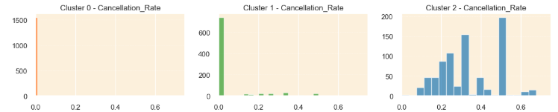
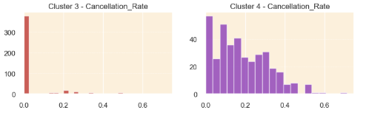
Nhận xét về biểu đồ phân bố "Cancellation_Rate" theo từng cụm khách hàng:
Biểu đồ cho thấy tỷ lệ hủy đơn hàng (Cancellation Rate) – được tính bằng số đơn hủy chia cho tổng số đơn:
Cluster 0, 1, 3: Tỷ lệ hủy đơn gần như bằng 0 với đa số khách hàng.
Cluster 2, 4: Có nhiều khách hàng tỷ lệ hủy đơn cao hơn, phân bố rộng.
Kết luận: Chỉ một số nhóm có hành vi hủy đơn nhiều, đa số khách hàng không hủy đơn.

Slide 38
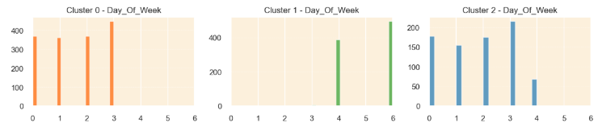
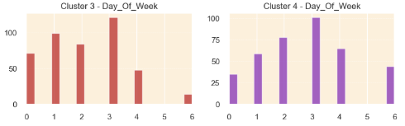
Nhận xét về biểu đồ "Day_Of_Week" theo từng cụm khách hàng:
Biểu đồ phản ánh xu hướng mua sắm theo ngày trong tuần của từng cụm khách hàng (0 = Chủ Nhật, 6 = Thứ Bảy):
Các cluster có xu hướng mua rải đều trong tuần, đa số nhóm tập trung vào đầu tuần hoặc cuối tuần.
Kết luận: Không có ngày nào quá vượt trội, nhưng có thể nhóm 3, 4 mua nhiều vào giữa/đầu tuần.

Slide 39
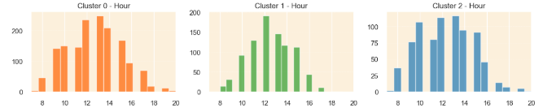
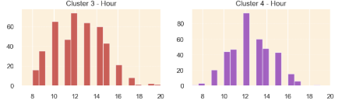
Nhận xét về biểu đồ "Hour" theo từng cụm khách hàng:
Tất cả các cluster: Khách hàng thường mua vào khoảng 10h-16h, tập trung nhiều nhất vào buổi trưa.
Không có nhóm nào mua vào sáng sớm hoặc tối muộn.
Kết luận: Giờ cao điểm mua hàng là buổi trưa và đầu giờ chiều.

Slide 40
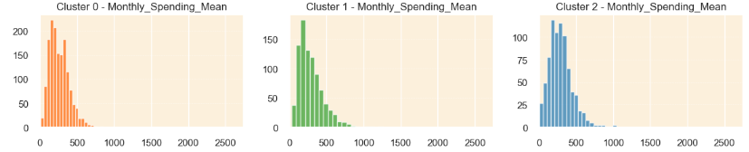
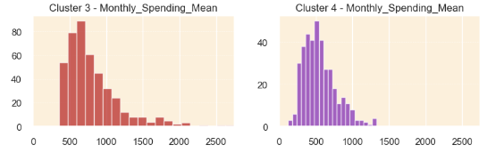
Nhận xét về biểu đồ "Monthly_Spending_Mean" theo từng cụm khách hàng:
Biểu đồ thể hiện mức chi tiêu trung bình hàng tháng của khách hàng, phản ánh giá trị kinh tế của từng cụm:
Cluster 0, 1, 2: Chi tiêu trung bình hàng tháng thấp, rất ít khách hàng chi tiêu cao.
Cluster 3, 4: Có nhiều khách hàng chi tiêu trung bình hàng tháng cao hơn.
Kết luận: Đa số khách hàng chi tiêu đều thấp, chỉ một số nhóm có khách hàng chi tiêu mạnh.

Slide 41
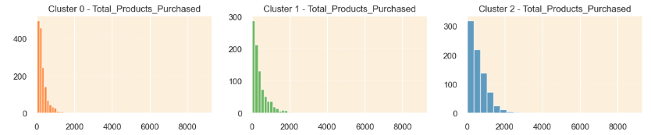
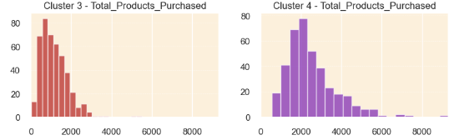
Nhận xét về biểu đồ "Total_Products_Purchased" theo từng cụm khách hàng:
Biểu đồ phản ánh khối lượng sản phẩm tích lũy đã được mua bởi khách hàng trong từng cụm:
Cluster 0, 1, 2: Đa số khách hàng mua tổng số lượng sản phẩm thấp.
Cluster 3, 4: Có nhiều khách hàng mua số lượng lớn sản phẩm.
Kết luận: Hành vi mua nhiều sản phẩm tập trung ở các nhóm 3, 4.

Slide 42
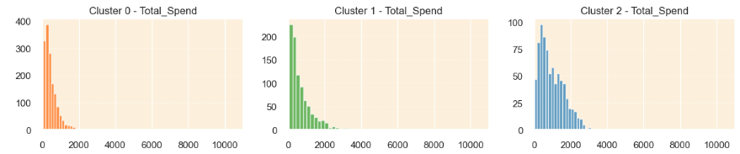
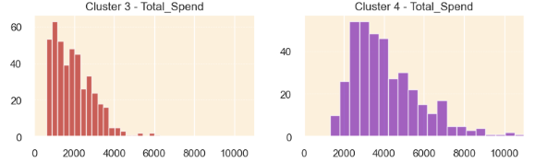
Nhận xét về biểu đồ "Total_Spend" theo từng cụm khách hàng:
Biểu đồ phản ánh tổng chi tiêu tích lũy của khách hàng từ trước đến nay:
Cluster 0, 1, 2: Đa số khách hàng chi tiêu thấp, rất ít người chi tiêu cao.
Cluster 3, 4: Có nhiều khách hàng chi tiêu cao hơn, phân bố rộng hơn.
Kết luận: Chi tiêu của khách hàng chủ yếu thấp, chỉ một số nhóm có khách hàng chi tiêu lớn.

Slide 43
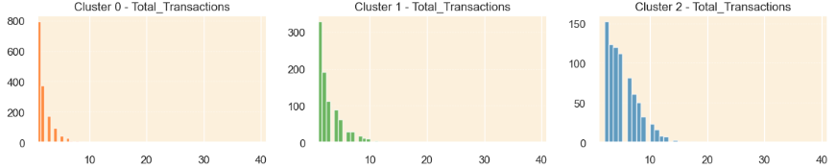
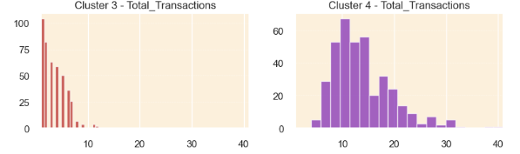
Nhận xét về biểu đồ "Total_Transactions" theo từng cụm khách hàng:
Cluster 0, 1, 2: Đa số khách hàng chỉ có rất ít giao dịch , rất ít người giao dịch nhiều.
Cluster 3, 4: Số lượng giao dịch trung bình cao hơn, có nhiều khách hàng giao dịch thường xuyên.
Kết luận: Phần lớn khách hàng mua ít lần, chỉ một số nhóm có hành vi mua lặp lại nhiều.

Slide 44
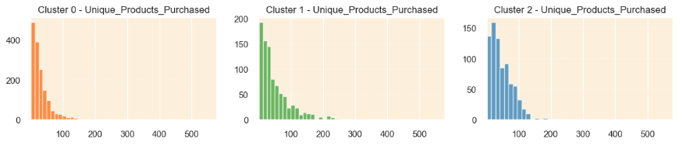
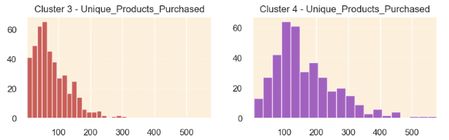
Nhận xét về biểu đồ "Unique_Products_Purchased" theo từng cụm khách hàng:
Biểu đồ phản ánh sự đa dạng trong danh mục sản phẩm mà mỗi khách hàng đã từng mua:
Cluster 0, 1, 2: Phần lớn khách hàng chỉ mua rất ít loại sản phẩm khác nhau (tập trung bên trái), số khách hàng mua đa dạng sản phẩm rất ít.
Cluster 3, 4: Có nhiều khách hàng mua đa dạng sản phẩm hơn, phân bố trải rộng hơn về phía phải.
Kết luận: Đa số khách hàng chỉ mua 1 số ít loại sản phẩm, chỉ một số nhóm (3, 4) có hành vi mua đa dạng.

Slide 45

📊 Phân Tích Hồ Sơ Khách Hàng Theo Cụm
🟧 Cụm 0 – Mua ít, giao dịch nhỏ, ít biến động → Theo dõi, không ưu tiên cao.
🟩 Cụm 1 – Mua nhiều lần, giá trị đơn hàng thấp → Khuyến khích tăng giá trị đơn, upsell/cross-sell.
🟦 Cụm 2 – Mua ít nhưng chi khá → Nhiều ưu đãi riêng để giữ chân.
🟥 Cụm 3 – Ít mua nhưng giá trị cao,nghĩa là có chọn lọc sản phẩm,ít hủy đơn → VIP, nhiều chương trình tặng
🟪 Cụm 4 – mua nhiều,giá trị cao,hành vi mua đều nhưng tỷ lệ hủy đơn cao → Khuyến khích tạo khách hàng thân thiết,giảm hoàn đơn

Slide 46


Slide 47


